Slide 1
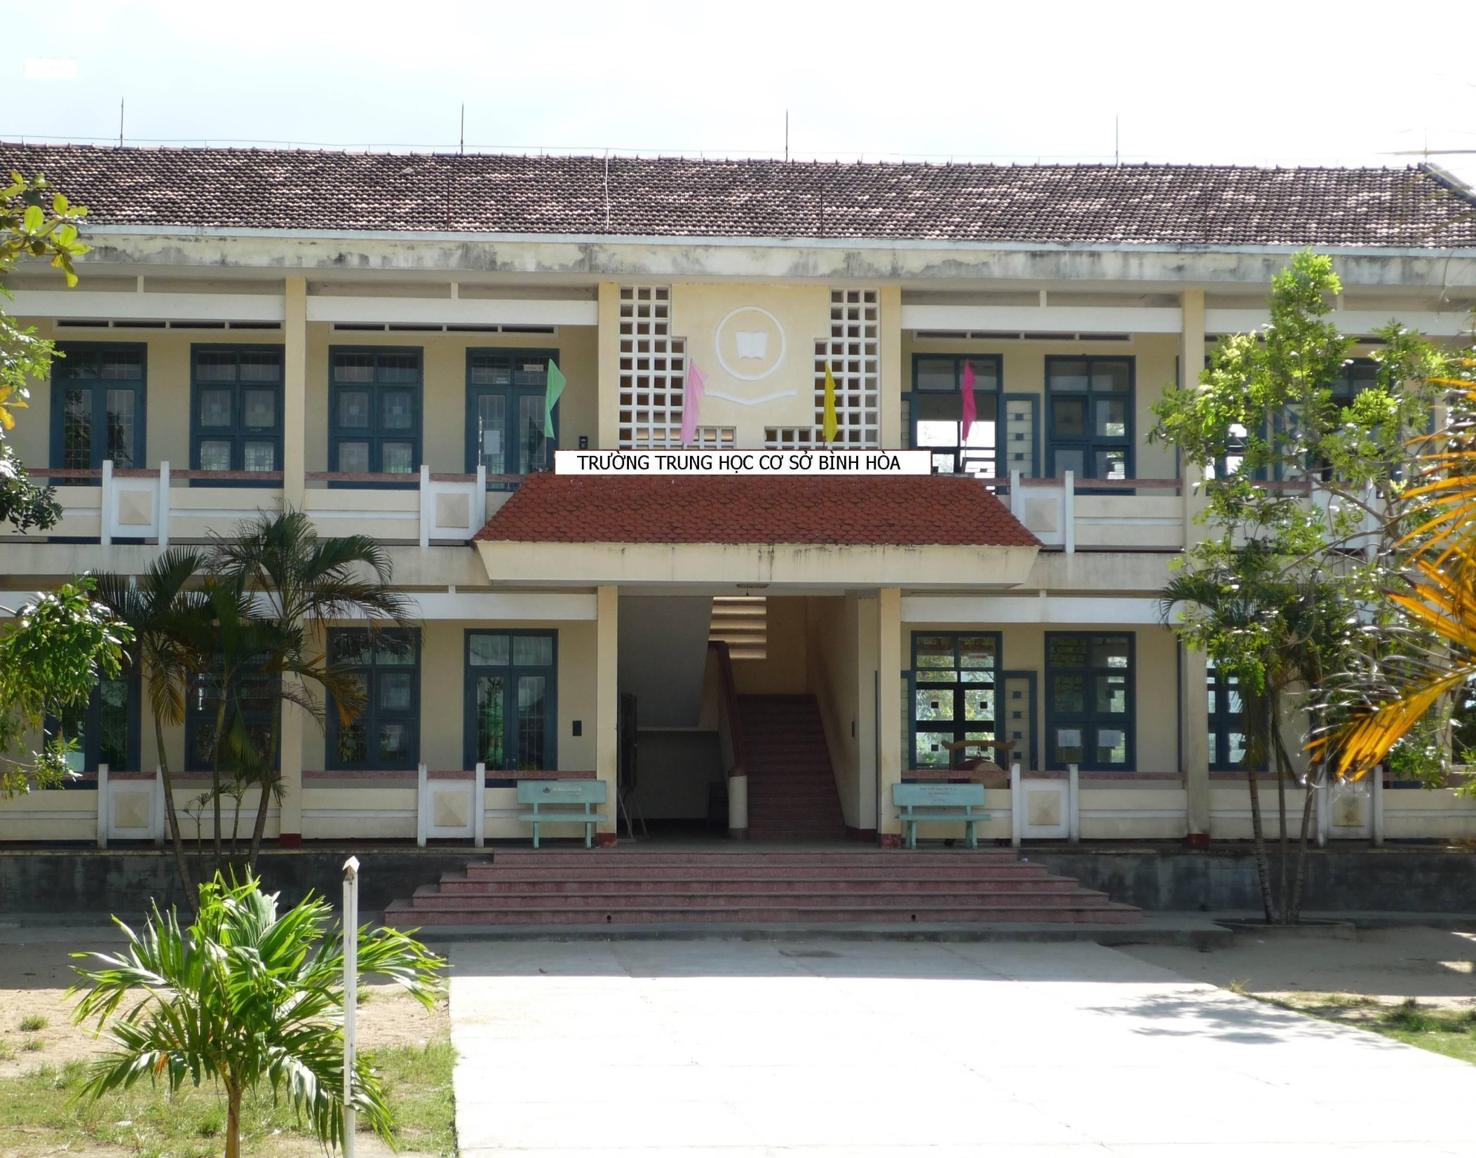

Slide 2

KHỞI ĐỘNG
Notes:
Vũ Thị Ánh Tuyết-THCS Tô Hiệu-Lê Chân –Hải Phòng

Slide 3


CHIA SẺ
- GV chiếu video: https://youtu.be/Vt3MKmcPVpY
- Học sinh theo dõi và nêu cảm nhận
Notes:
Vũ Thị Ánh Tuyết-THCS Tô Hiệu-Lê Chân –Hải Phòng

Slide 4
HÌNH THÀNH KIẾN THỨC
Notes:
Vũ Thị Ánh Tuyết-THCS Tô Hiệu-Lê Chân –Hải Phòng

Slide 5
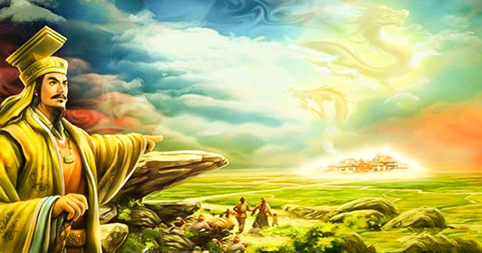

Chiếu dời đô
_Lý Công Uẩn_

Slide 6
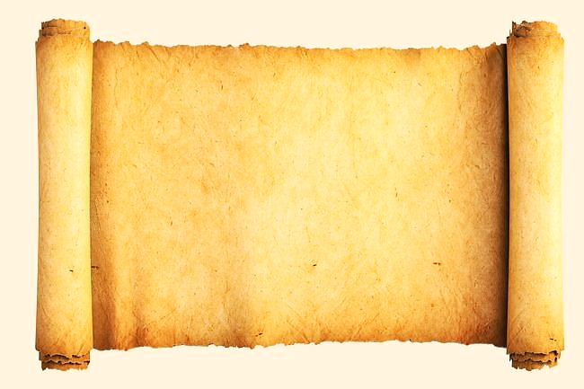
I. ĐỌC-TÌM HIỂU CHUNG
Notes:
Vũ Thị Ánh Tuyết-THCS Tô Hiệu-Lê Chân –Hải Phòng

Slide 7

I. Đọc và tìm hiểu chung
1. Đọc văn bản
Hướng dẫn đọc:
Đọc to, rõ ràng, diễn cảm.
Lưu ý các chiến lược đọc như theo dõi, hình dung, dự đoán, đối chiếu.
Notes:
Vũ Thị Ánh Tuyết-THCS Tô Hiệu-Lê Chân –Hải Phòng

Slide 8

  Chiếu dời đô
  Xưa nhà Thương đến đời Bàn Canh năm lần dời đô, nhà Chu đến đời Thành Vương ba lần dời đô, há phải các vua thời Tam Đại ấy theo ý riêng tự tiện dời đô. Làm như thế cốt để mưu nghiệp lớn, chọn ở chỗ giữa, làm kế cho con cháu muôn vạn đời, trên kính mệnh trời, dưới theo ý dân, nếu có chỗ tiện thì dời đổi, cho nên vận nước lâu dài, phong tục giàu thịnh. Thế mà hai nhà Đinh, Lê lại theo ý riêng, coi thường mệnh trời, không noi theo việc cũ Thương Chu, cứ chịu yên đóng đô nơi đây, đến nỗi thế đại không dài, vận số ngắn ngủi, trăm họ tổn hao, muôn vật không hợp. Trẫm rất đau đớn, không thể không dời.
  Huống chi thành Đại La, kinh đô cũ của Cao Vương, ở vào nơi trung tâm trời đất, được thế rồng cuộn hổ ngồi, chính giữa nam bắc đông tây, tiện nghi núi sông sau trước. Vùng này mặt đất rộng mà bằng phẳng, thế đất cao mà sáng sủa, dân cư không khổ thấp trũng tối tăm, muôn vật hết sức tươi tốt phồn thịnh. Xem khắp nước Việt đó là nơi thắng địa, thực là chỗ tụ hội quan yếu của bốn phương, đúng là nơi thượng đô kinh sư mãi muôn đời.
  Trẫm muốn dựa vào sự thuận lợi của đất ấy mà định chỗ ở, các khanh nghĩ thế nào?

Slide 9
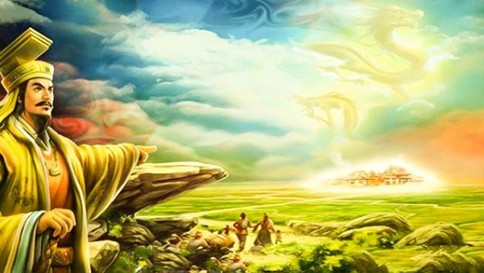
1.Tác giả
Lí Công Uẩn (974 – 1028) tức vua Lí Thái Tổ (lên ngôi lấy hiệu là Thuận Thiên)
Quê: Đình Bảng – Từ Sơn – Bắc Ninh
Là người thông minh, nhân ái, chí lớn và lập được nhiều chiến công

Slide 10
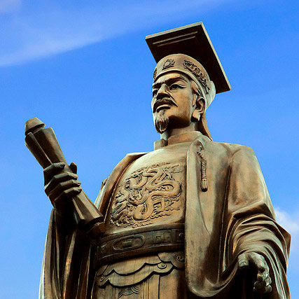
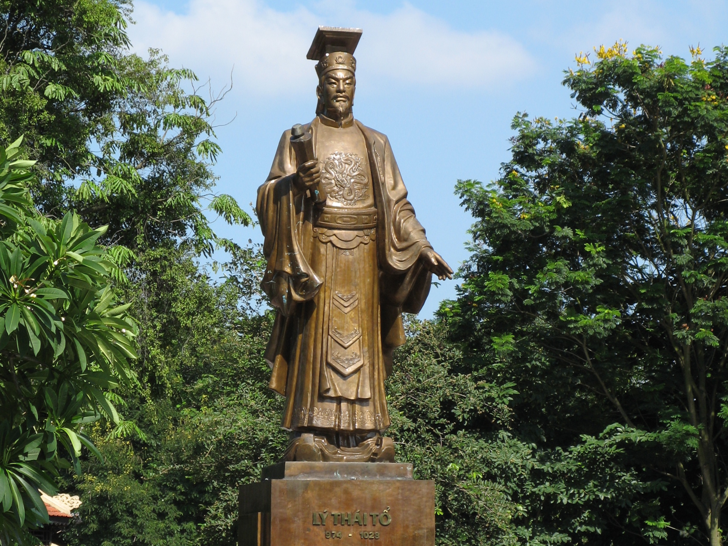
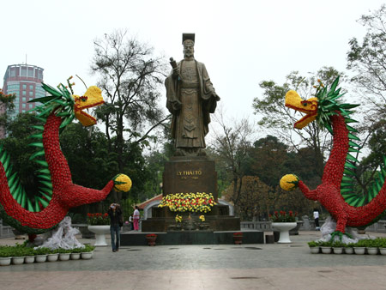
Lý Công Uẩn

Slide 11
PHIẾU HỌC TẬP SỐ 1 Tìm hiểu chung về văn bản “Chiếu dời đô” – Lý Công Uẩn
1. Cho biết hoàn cảnh ra đời của văn bản.
2. Văn bản được viết theo thể loại nào?
3. Văn bản được viết ra nhằm mục đích gì?
4. Đối tượng thuyết phục của văn bản là ai?
5. Xác định bố cục và nội dung từng phần của văn bản.
3. Tác phẩm

Slide 12
- Năm 1010, Lí Công Uẩn quyết định dời đô từ Hoa Lư ra Đại La. Nhân dịp này ông đã viết bài chiếu để thông báo rộng rãi cho nhân dân biết.
3. Tác phẩm
Hoàn cảnh sáng tác
Chiếu – là một thể văn cổ chức năng, thường dùng bởi các bậc vua chúa trong việc ban bố, cáo lệnh xuống cho người dân. Ở đây, Lí Công uẩn đã sử dụng thể văn này để thể hiện sự tôn trọng của mình đến với người dân, trước khi quyết định một vấn đề liên quan đến vận mệnh của quốc gia, của dân tộc.
Thể loại
Bố cục : 3 phần
- Phần 1: Từ đầu → “không thể không dời đổi”: Lí do dời đô.
- Phần 2: Tiếp theo → “đế vương muôn đời”: Lí do chọn Đại La làm kinh đô.
- Phần 3: Còn lại: Quyết định dời đô.
Bố cục

Slide 13
II. ĐỌC – HIỂU VĂN BẢN

Slide 14



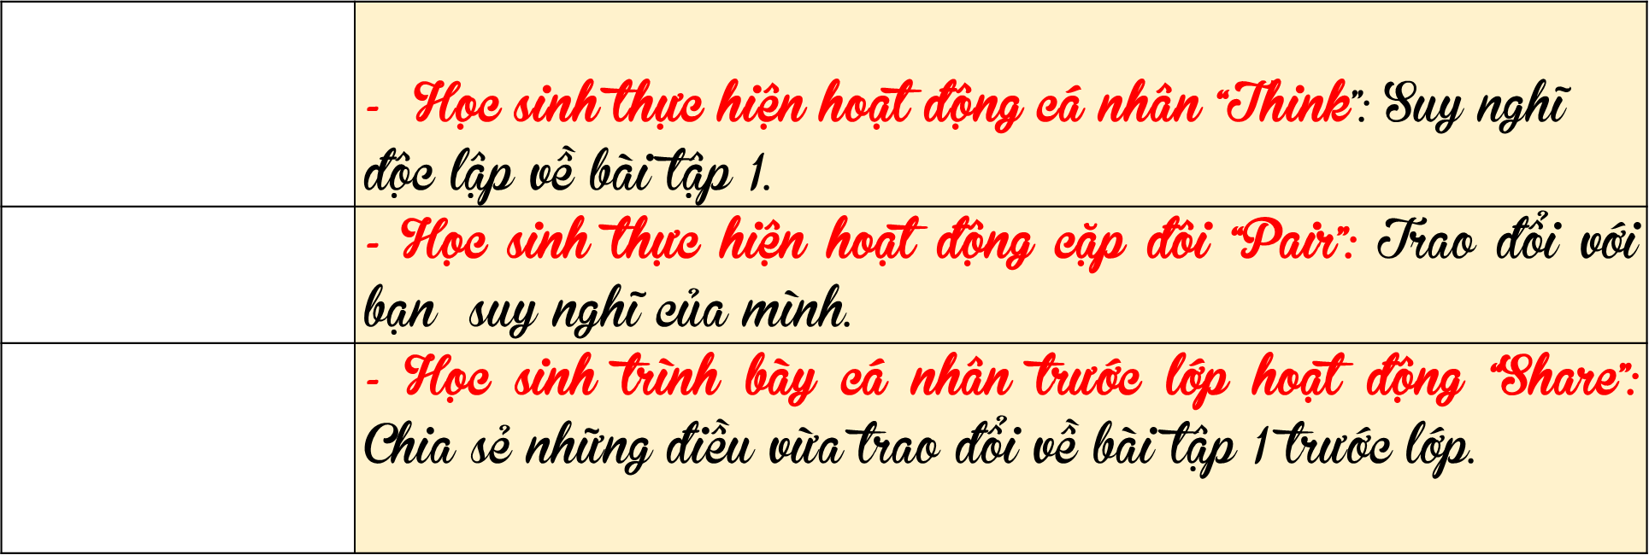
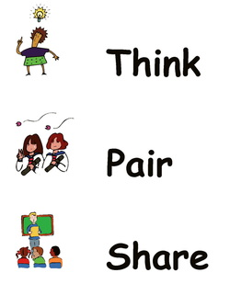
Thảo luận nhóm đôi
Bài tập 1: + Tìm những lí lẽ, bằng chứng Lý Công Uẩn đưa ra để thuyết phục quan lại, nhân dân dời đô
Notes:
Vũ Thị Ánh Tuyết-THCS Tô Hiệu-Lê Chân –Hải Phòng

Slide 15
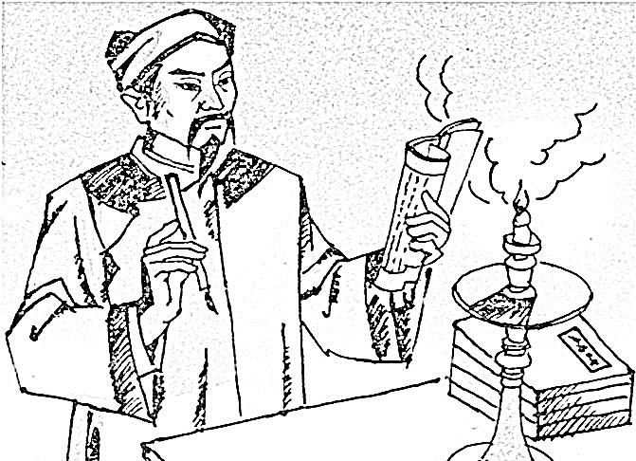
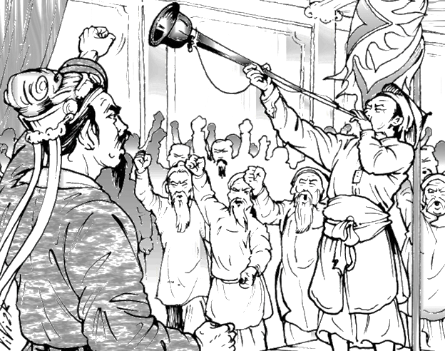
Hệ thống luận điểm, lí lẽ
Luận điểm 1: Lí do dời đô
- Mục đích:
+ Kinh đô được đặt ở một nơi trung tâm của đất trời, phong thủy và khẳng định vị thế
+ Thuận lợi cho sự nghiệp, mưu toan việc lớn
+ Là nơi thích hợp để có thế tồn tại đất nước, tính kế muôn đời cho con cháu
- Kết quả:
+ Vận mệnh đất nước được lâu dài
+ Phong tục, tập quán, lối sống đa dạng, phồn thịnh
- Nhà Đinh- Lê đóng đô một chỗ là hạn chế
- Hậu quả:
+ Triều đại không lâu bền, suy yếu không vững mạnh dễ dàng bị suy vong
+ Trăm họ hao tổn
+ Số phận ngắn ngủi, không tồn tại
+ Cuộc sống, vạn vật không thích nghi
- Dời đô là việc thường xuyên xảy ra trong lịch sử và đem lại lợi ích lâu dài
+ Nhà Thương: 5 lần dời đô
+ Nhà Chu: 3 lần dời đô
Notes:
Vũ Thị Ánh Tuyết-THCS Tô Hiệu-Lê Chân –Hải Phòng

Slide 16
Hệ thống luận điểm, lí lẽ
Luận điểm 2: Nguyên nhân chọn Đại La là kinh đô
+ Về địa lí: Trung tâm trời đất, địa thế rộng mà bằng, đất cao mà thoáng, địa thế đẹp, lợi ích mọi mặt
+Đời sống dân cư: Dân cư khỏi chịu cảnh ngập lụt, mọi vật phong phú, tốt tươi, là mảnh đất thịnh vượng
+Về chính trị: Chốn hội tụ trọng yếu, kinh đô bậc nhất.
+ Về lịch sử: là kinh đô cũ của Cao Vương
⇒ Luận cứ có tính thuyết phục vì được phân tích trên nhiều mặt
⇒ Chọn Đại La làm kinh đô là một lựa chọn đúng đắn, nên đây xứng đáng là kinh đô bậc nhất của đế vướng muôn năm.
Notes:
Vũ Thị Ánh Tuyết-THCS Tô Hiệu-Lê Chân –Hải Phòng

Slide 17
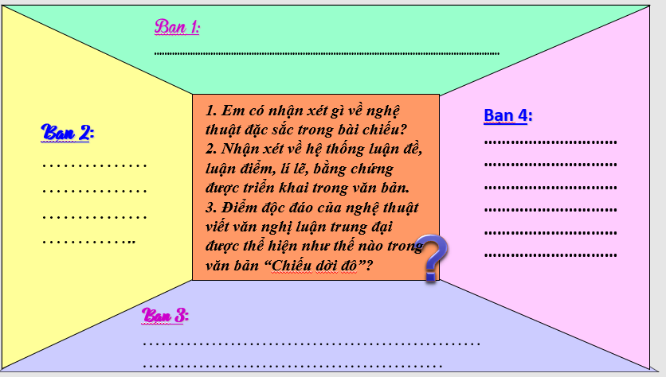

KHĂN TRẢI BÀN
-Thực hiện theo bàn
-Thời gian: 3 phút
- Đại diện nhóm xung phong trình bày.

Slide 18
Bạn 1: ………………………………………………………………………………………………………………………
1. Em có nhận xét gì về nghệ thuật đặc sắc trong bài chiếu?
2. Nhận xét về hệ thống luận đề, luận điểm, lí lẽ, bằng chứng được triển khai trong văn bản.
3. Điểm độc đáo của nghệ thuật viết văn nghị luận trung đại được thể hiện như thế nào trong văn bản “Chiếu dời đô”?
Bạn 4: ………………………………………………………………………………………………………………………………………………………………
Bạn 2: …………………………………………………..
?
Bạn 3: …………………………………………………………………………………………
Notes:
Vũ Thị Ánh Tuyết-THCS Tô Hiệu-Lê Chân –Hải Phòng

Slide 19



KHĂN TRẢI BÀN
- Đặc trưng độc đáo của văn học trung đại được sử dụng có hiệu quả trong bài chiếu: Kết cấu nhân – quả chặt chẽ; tính sùng cổ (tấm gương trong sử sách); sử dụng ngôn ngữ trang trọng và lối văn biền ngẫu; Từ ngữ trang trọng, uyên bác, giàu tính ước lệ, tượng trưng, có sự kết hợp hài hòa giữa yếu tố lập luận và cảm xúc của người viết.
-Đây là áng văn chính luận đặc sắc viết theo lỗi biền ngẫu, các vế đối nhau cân xứng nhịp nhàng
- Hệ thống luận điểm, lí lẽ, bằng chứng được triển khai chặt chẽ, logic, theo trình tự hợp lí với diễn biến nhận thức và tâm lí con người. Các bằng chứng phong phú, đa dạng, tiêu biểu, thuyết phục, gắn bó mật thiết, làm sáng tỏ cho lí lẽ, luận điểm.

Slide 20
Thảo luận nhóm đôi
Trẫm muốn dựa vào sự thuận lợi của đất ấy mà định chỗ ở, các khanh nghĩ thế nào?
+ Câu hỏi kết thúc văn bản thể hiện điều gì?
+ Văn bản Chiếu dời đô thể hiện sự kết hợp hài hoà giữa lí trí và tình cảm như thế nào?
Kết thúc = câu hỏi tu từ
Vừa là ban bố quyết định, vừa là lời phủ dụ yên dân
Mang tính chất đối thoại, trao đổi tạo sự đồng cảm giữ mệnh lệnh của nhà vua với thần dân
➔ Vị vua thấu tình đạt lí
Notes:
Vũ Thị Ánh Tuyết-THCS Tô Hiệu-Lê Chân –Hải Phòng

Slide 21

Kết lại bài chiếu nhà vua đã viết "Trẫm muốn dựa vào sự thuận lợi của đất ấy để định chỗ ở. Các khanh nghĩ thế nào?", câu hỏi này vừa có ý nghĩa là một mệnh lệnh, bởi vốn dĩ nhà vua đang ban chiếu dời đô, nhưng đồng thời nó cũng mang tính chất tâm tình khi nhà vua có ý muốn hỏi quần thần về ý định của mình. Điều đó thể hiện tấm lòng đức độ, anh minh của Lý Thái Tổ, dù là bậc cửu ngũ chí tôn nhưng vẫn hết lòng trân trọng ý kiến của quần thần, cũng là của nhân dân, đặt nhân dân lên làm gốc để tiến hành các quyết định. Đồng thời cũng bộc lộ mong muốn của Lý Thái Tổ về một đất nước vua tôi đồng lòng, đạt được sự thống nhất, thuận tình trong nhân dân.
- Trong Chiếu dời đô, Lí Công Uẩn không dùng nhiều lời mà hướng đến cái lí sắc bén, thuyết phục lòng người. Điểm cốt yếu là ông viện dẫn cái lí lẽ mà ai cũng thấu rõ, kí thác vào đó sức mạnh của niềm tin. Ông rất lí trí và rõ ràng khi chỉ rõ những mặt lợi, mặt hại của Hoa Lư, nhấn mạnh việc cần rời kinh đô đến nơi phù hợp để đất nước phát triển hơn. Cái tài tình của Lý Công Uẩn là ông đã hiểu rõ lòng dân, nắm vững tâm tư nguyện vọng của bách tính. Thế nên, lời nói tuy hết sức ngắn gọn nhưng lại có sức biểu dương lớn, nhanh chóng thu phục lòng người, đưa cuộc vận động nhanh chóng biến thành hành động cụ thể, hiệu quả ngay sau đó.
)
)
)
)
)
)

Slide 22
III. TỔNG KẾT

Slide 23
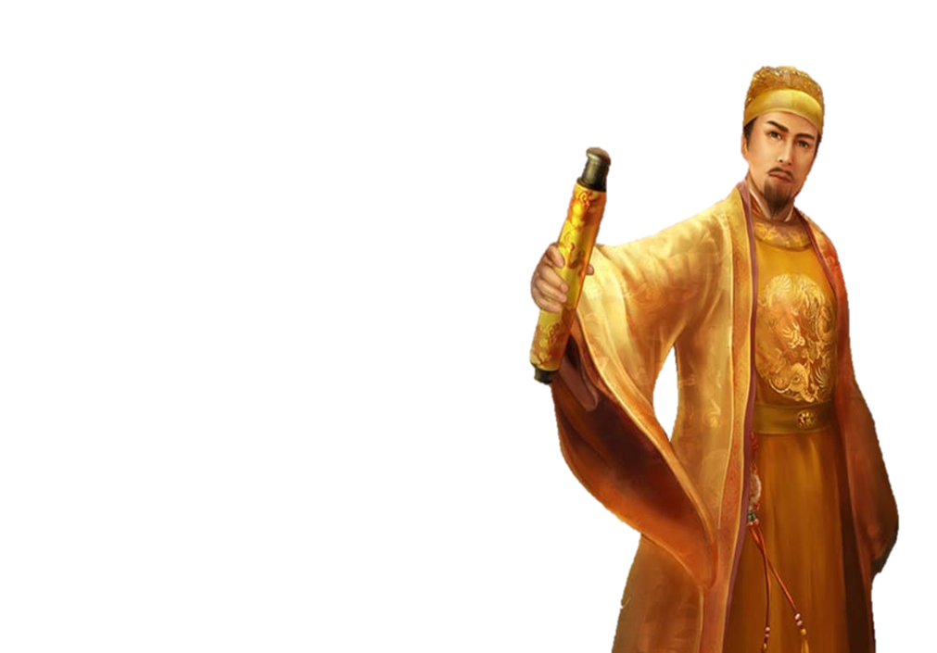
III
TỔNG KẾT
1. Nghệ thuật
- Lối viết văn chính luận, biền ngẫu, các vế đối nhau cân xứng nhịp nhàng
- Cách lập luận chặt chẽ, lí lẽ sắc sảo rõ ràng.
- Dẫn chứng tiêu biểu giàu sức thuyết phục.
- Có sự kết hợp hài hòa giữa tình và lí
- Giọng văn tha thiết, giàu cảm xúc.
2. Nội dung
“Chiếu dời đô” cho thấy tầm nhìn chiến lược của Lý Công Uẩn về Đại La, nơi sẽ dời đô đến. Một cái nhìn toàn diện, sâu sắc, chính xác về các mặt vị trí địa lí, địa thế, nhân văn... qua đó thể hiện khát vọng của nhân dân về một đất nước độc lập, thống nhất, đồng thời phản ánh ý chí tự cường của dân tộc Đại Việt đang trên đà lớn mạnh.

Slide 24
LUYỆN TẬP
Notes:
Vũ Thị Ánh Tuyết-THCS Tô Hiệu-Lê Chân –Hải Phòng

Slide 25

Vì sao nói việc “Chiếu dời đô” ra đời phản ánh ý chí độc lập, tự cường và sự phát triển lớn mạnh của dân tộc Đại Việt?

Slide 26

“Chiếu dời đô” ra đời phản ánh ý chí độc lập tự cường và sự phát triển lớn mạnh của dân tộc Đại Việt:
01
Triều đình nhà Lí đủ lớn mạnh chấm dứt nạn phong kiến cát cứ
02
Dân tộc Đại Việt đủ sức sánh ngang hàng với phương Bắc
Định đô ở Thăng Long là nguyện vọng của nhân dân xây dựng một đất nước độc lập, tự cường
03

Slide 27
VẬN DỤNG
Notes:
Vũ Thị Ánh Tuyết-THCS Tô Hiệu-Lê Chân –Hải Phòng

Slide 28


Nhập vai
Giả sử em là “vua” của nước 8A. Hãy suy nghĩ và viết 1 bài chiếu ngắn để cải thiện tình hình học tập/ kỉ luật của lớp

